Slide 1
SIGNALS AND SYSTEMS
信号与系统
第三章 连续信号与系统的频域分析

Slide 2
第三章 连续信号与系统的频域分析
连续信号与系统的频域分析概述
3.1 周期信号分解为傅里叶级数
3.2 周期信号的频谱
3.3 非周期信号的频谱密度函数—傅里叶变换
3.4 傅里叶变换的性质及其应用
3.5 希尔伯特变换及小波简介 （了解）
3.6 取样信号的频谱
3.7 连续时间系统的频域分析
3.8 信号的无失真传输和理想滤波器

Slide 3


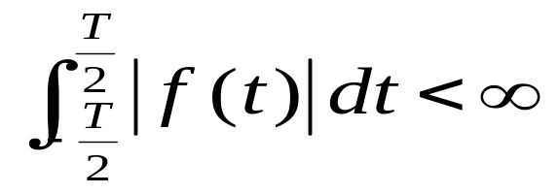
3.1.1 三角形式傅里叶级数
3.1 周期信号分解为傅里叶级数
以 为周期的周期信号 ，若满足狄里赫勒条件：
(1) 在一个周期内只有有限个不连续点；
(2) 在一个周期内只有有限个极大值、极小值；
(3) 在一个周期内绝对可积，即

Slide 4
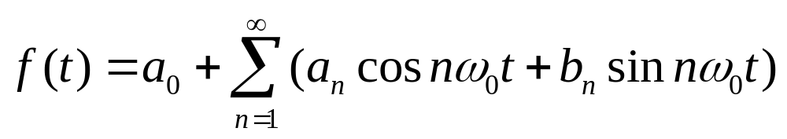
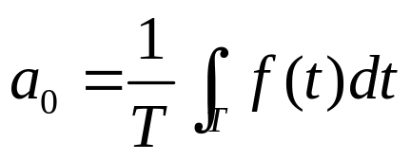
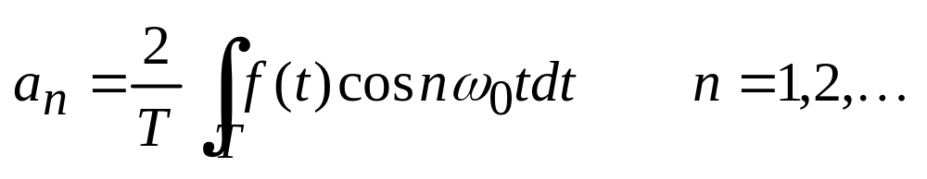
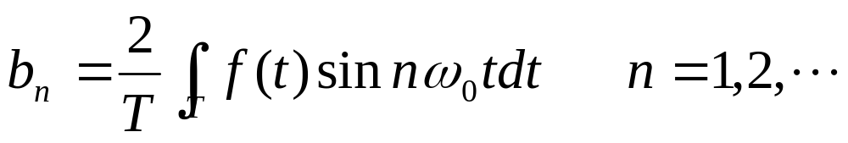
则可以展开为三角形式傅里叶级数
其中

Slide 5
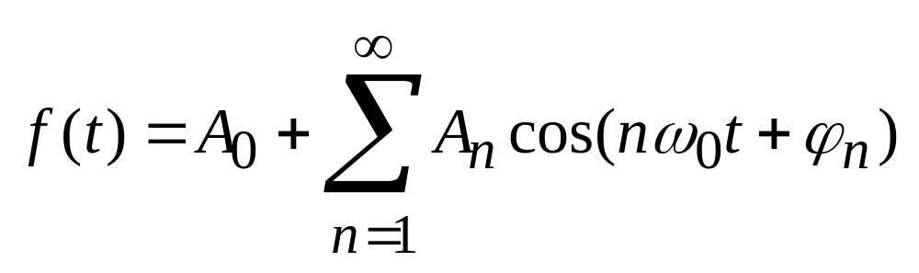
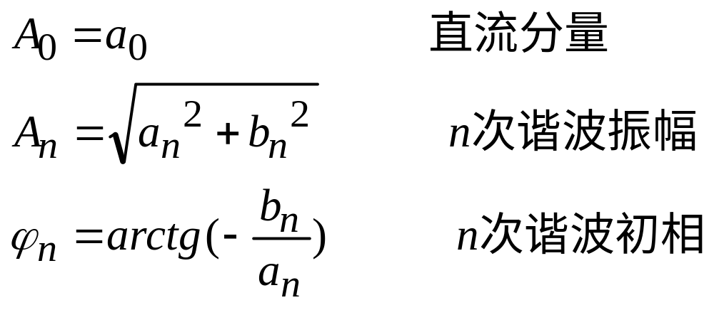
所以傅氏级数又可写成工程上更为实用的形式
其中

Slide 6



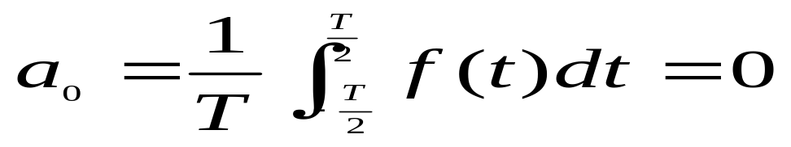
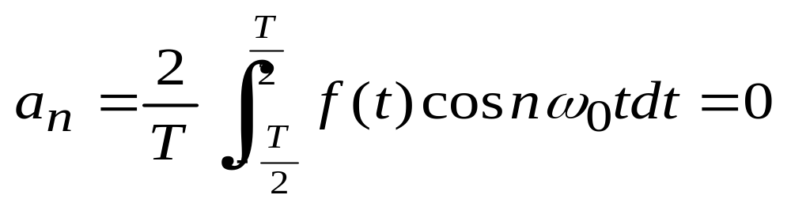
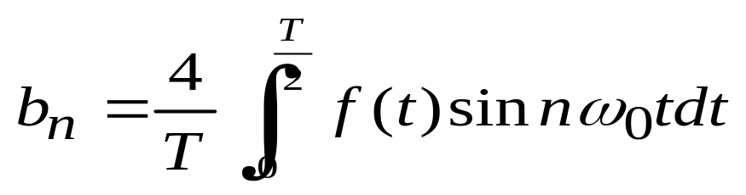
1. 奇函数： ，则 只含正弦项。
信号波形的对称性与傅氏系数的关系

Slide 7
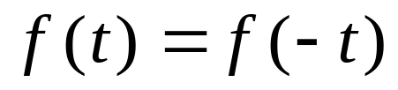
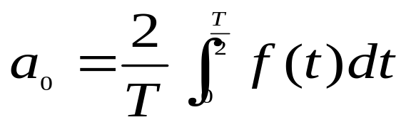
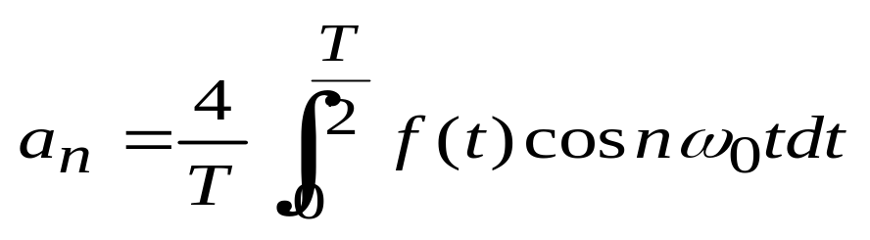
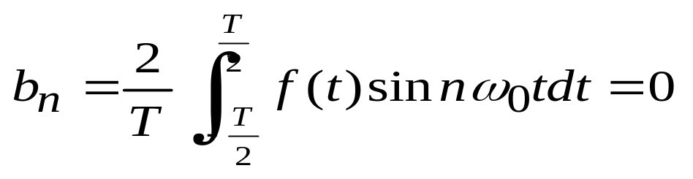
2. 偶函数： ，则 只含有常数项和余弦项。
. . .
. . .
偶函数在对称区间内积分为半区间积分的两倍。
奇函数在对称区间内积分为零。

Slide 8
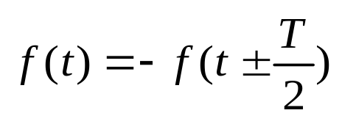




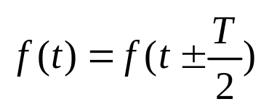

4. 偶谐函数： ，则 只含偶次谐波。
3. 奇谐函数： ，则 只含奇次谐波。
. . .
. . .
周期本来就是T/2 。
. . .
. . .

Slide 9
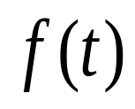


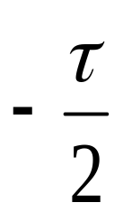

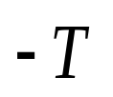
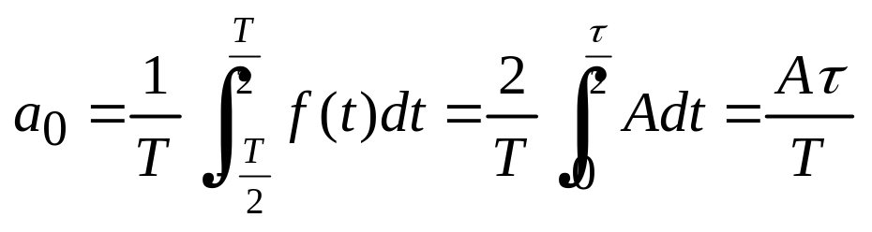
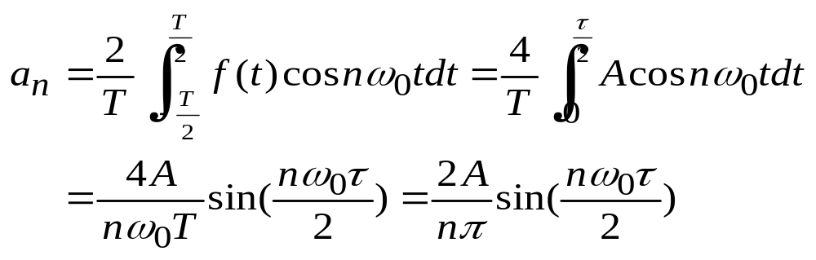
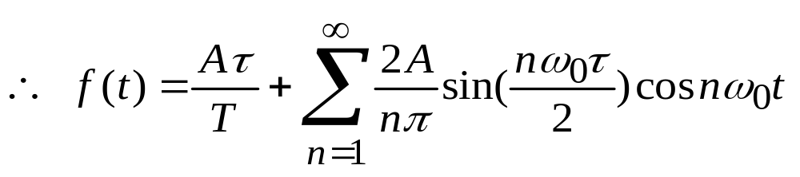
例：试将图示周期矩形脉冲信号 展开为三角形式傅里叶级数。
注意：p77,L2,更正：积分上限

Slide 10
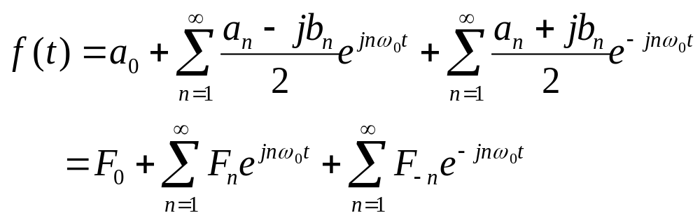
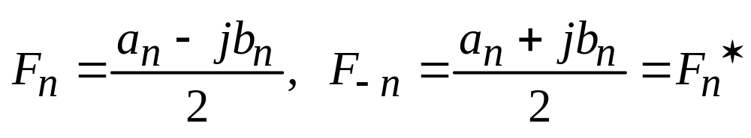
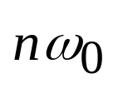
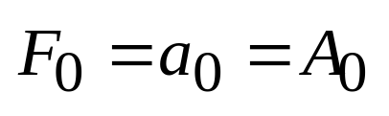
3.1.2 指数形式傅里叶级数
由欧拉公式
代入三角形式傅氏级数，有
式中
是一对关于变量 的共轭复数，
而 是实数。

Slide 11
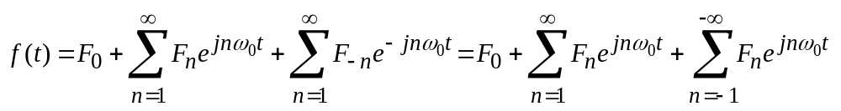
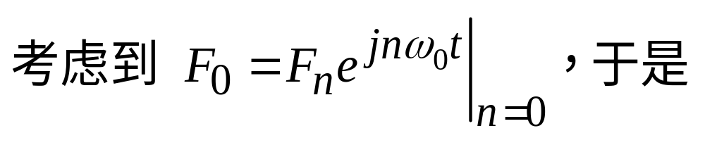
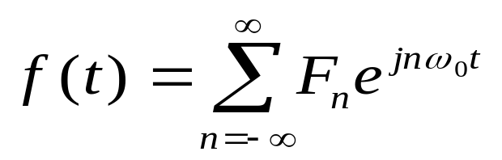
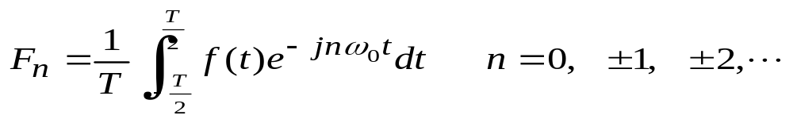
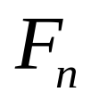
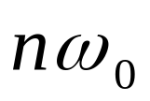
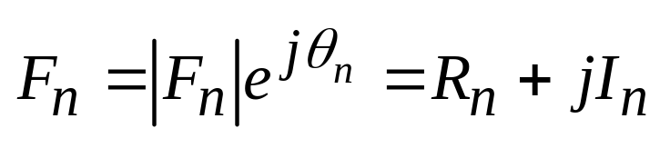
这就是指数形式傅里叶级数，其系数
一般情况下， 是关于变量 的复函数，称为指数形式傅里叶级数的复系数，可写成

Slide 12
例：试将图示周期矩形脉冲信号 展开为指数形式傅里叶级数。

Slide 13
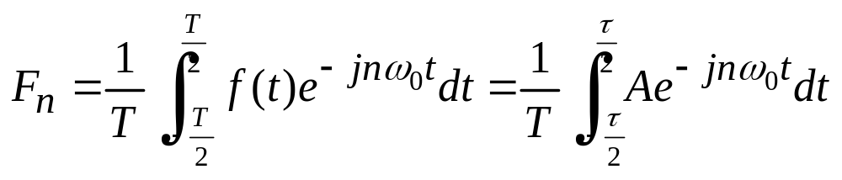
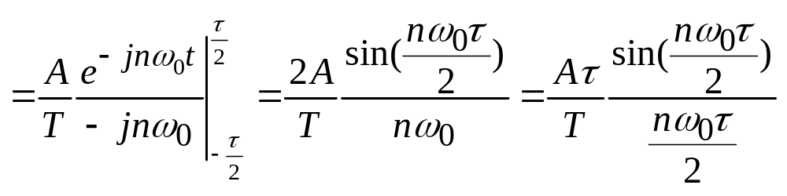
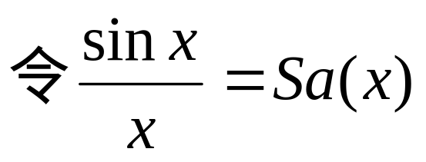
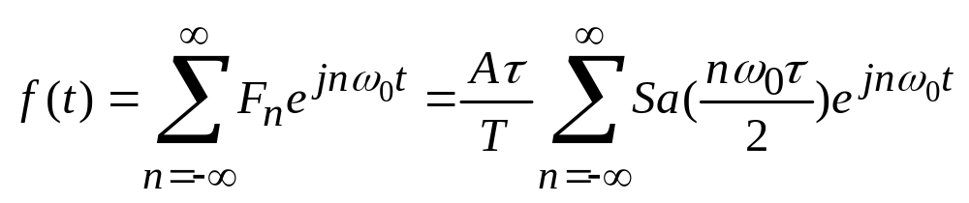
指数形式傅立叶级数
称为抽样函数或取样函数

Slide 14
作业
3-3；3-5；
3-7(2)(4)；
3-8(3)(5)(6)
3-9(3)(6)(7)； 3-11(a)；
3-14(1)(2)； 3-16；
3-17(3)(5)；
3-20(1)； 3-24； 3-25(1)

